Slide 1

Bilgisayar Projesi El Yazısını Dijital Metne Dönüştürme Proje Danışmanı: Dr. Öğr. Üyesi Göksel Biricik
AHMET ONUR AKMAN
16011059
Yıldız Teknik Üniversitesi Bilgisayar Mühendisliği

Slide 2
İçerik
Problem Tanımı
Çözüm Önerisi
Bazı İlgili Çalışmalar
Projenin Amacı
Fizibilite
Tasarım
Sonuç

Slide 3
Problem Tanımı
Veri (Data): Information, especially facts or numbers, collected to be examined and considered and used to help decision-making, or information in an electronic form that can be stored and used by a computer.[1]
Günlük hayatta ortaya çıkan verilerin daha kolay işlenebilmesi, daha hızlı erişilebilmesi ve daha efektif kullanılması amacı ile dijitalleştirilmesi gerekliliği.
Bu kapsamda dijitalleştirme ihtiyacı duyulan verilerden bir tanesi de el yazısı ile oluşturulmuş, rakam ve harflerden oluşmuş metinler.
[1] ‘’Data’’ def. , Cambridge Dictionary, 19.06.2020 tarihinde erişildi.

Slide 4
Problem Tanımı (El Yazısını Dijital Metne Çevirme Çalışmalarının Motivasyonları)
İstenen içeriğe daha kolay erişim
Daha kolay arşivleme
Metin formundaki veriyi daha kolay analiz etme
Dijitalleştirilmesi gereken el yazısı metinler için gereken iş gücünden tasarruf

Slide 5
Çözüm Önerisi
El yazısı ile oluşturulmuş belgeleri dijitalleştirmeye yarayan yazılımların tasarımı.
Karakter / Dijit Sınıflandırma
NIST, MNIST, EMNIST, HIT-OR3C etc.
Kelime Tanımlama
APTI, IAM On-Line etc.

Slide 6
Bazı İlgili Çalışmalar
Günümüzde el yazısını dijital metne çevirme işlevindeki yazılımlar yaygın olarak kullanılmaktadır. Bu özelliği taşıyan bazı mobil uygulamalar:
Google Translate
MyScript Calculator
Notability
Bu konuda yayınlanmış bazı çalışmalar
Handwritten character recognition system for Farsi/Arabic digits using Convolutional Neural Networks (99.17%) [1]
Sajjad S. Ahranjany ; Farbod Razzazi ; Mohammad H. Ghassemian
A novel hybrid CNN–SVM classifier for recognizing handwritten digits (99.81%) [2]
Xiao-Xiao Niu ; Ching Y. Suen
Offline Handwriting Recognition CNN (94%) (IAM Handwriting Dataset)
https://www.kaggle.com/tejasreddy/offline-handwriting-recognition-cnn
[1] Ahranjany, S. S., Razzazi, F., & Ghassemian, M. H. (2010, September). A very high accuracy handwritten character recognition system for Farsi/Arabic digits using Convolutional Neural Networks. In 2010 IEEE Fifth International Conference on Bio-Inspired Computing: Theories and Applications (BIC-TA) (pp. 1585-1592). IEEE.
[2] Niu, X. X., & Suen, C. Y. (2012). A novel hybrid CNN–SVM classifier for recognizing handwritten digits. Pattern Recognition, 45(4), 1318-1325.

Slide 7
Projenin Amacı
Bugüne kadar yapılan çalışmalar ışığında, yüksek doğruluk oranı ile karakter/dijit sınıflandırma temeli üzerine kurulmuş, el yazısı metni dijital metne dönüştürme işlevinde bir program ortaya koymak.
Karakter Algılama ve Karakter Sınıflandırma

Slide 8
Fizibilite
Teknik
İş Gücü ve Zaman
Yasal
Ekonomik

Slide 9
Teknik Fizibilite
Python
Anaconda Spyder IDE
Donanımsal Gereksinimler

Slide 10
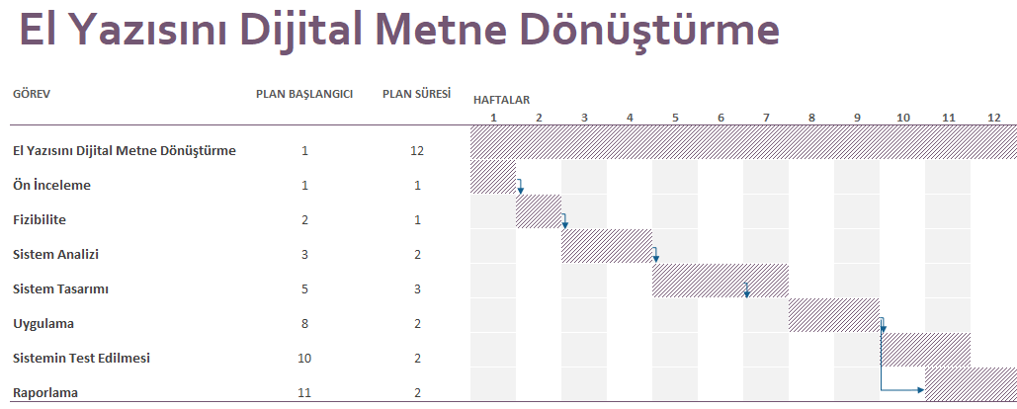
İş Gücü Ve Zaman Fizibilitesi

Slide 11
Yasal Fizibilite
Kullanılan Yazılımlar
Kullanılan Kütüphaneler
Kullanılan Veri Seti
Kullanılan El Yazısı Örnekleri

Slide 12
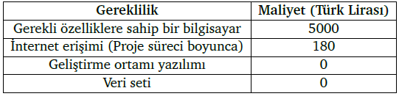
Ekonomik Fizibilite

Slide 13
Tasarım
1) Verilen görselin işlenmeye uygun hale getirilmesi.
Gürültü azaltma
Binarization
2) Verilen görsel içerisinden sınıflandırılacak veri ayrıştırılması.
Görseldeki çizimlerin ayrıştırılması
Ayrıştırılan çizimlerin model için uygun bir input formatına getirilmesi
3) Sınıflandırma işlevi için CNN sinir ağları modeli.
4) Elde edilen çıktıdaki hataları minimuma indirgeme çalışmaları.
Kelimeler arası boşlukların tespiti
Harf/Rakam karmaşasının context’ten faydalanılarak çözümlenmesi
5) Kullanıcının rahatlıkla kullanabileceği bir arayüz.
Python Tkinter
Sözlük kontrolü

Slide 14

Tasarım (Sinir Ağı Modeli, Training Yaklaşımı)
https://www.kaggle.com/cdeotte/25-million-images-0-99757-mnist
CNN Mimarisi
7 Conv2D layer
2 0.4 Rate Dropout
Data Augmentation
Shifting, Rotating, Zooming
64 Batch Size, 45 Epoch

Slide 15



Faydalanılan Bazı Yazılımlar
Anaconda Spyder IDE
Keras
Python
Windows 10 İşletim Sisteminde geliştirildi.

Slide 16
Sonuç
Bu proje kapsamında el yazısı bir metnin fotoğrafını girdi olarak alıp, o metnin içeriğini dijital text olarak çıktı veren bir program geliştirilmiştir.
Sunu boyunca anlatılan yaklaşımlar ve yöntemlerin tespiti için gerekli araştırmalar ve denemeler yapılıp, seçeneklerin en optimali aranmıştır.
Proje sürecinin sonunda elde edilen program, belirtilen kurallara uygun çerçevede oluşturulmuş bir görsel içinden okuma yapabilmektedir. Bu okuma işlemi, verilen çizimi 47 sınıf içerisinde, (validation accuracy’nin grafikte son aldığı değer baz alındığında) 89.40% doğrulukla sınıflandıran bir CNN mimarisi ile yapılmıştır.
Modüller hakkında daha fazla detay, bahsedilen deneme süreci, programın performansı ve programın gerçek hayattan alınmış verilere göre başarı düzeyi teslim edilen proje raporunda daha detaylı gösterilmiştir.

Slide 17
Teşekkürler!

